Slide 1
11월 펫 배너 컨셉

Slide 2

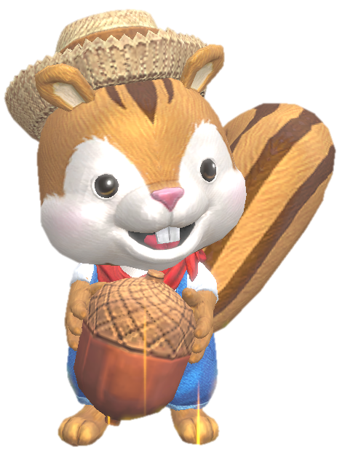
단풍이 가득한 가을 숲에서 다람쥐 펫이 가을 소풍을 나와 도토리 점심을 먹고 있다.
단풍이 든 나무들이
주위에 서 있다.
다람이와 함께
가을 소풍을 떠나봐요~
가을 풀밭에 돗자리가
깔려 있다.
11월 1일 점검 후부터 12월 6일 점검 전까지 다람이를 ‘캡슐머신’에서 획득할 수 있습니다.
도토리가 가득 담긴
피크닉 바구니가 돗자리 위에 있다.

Slide 3



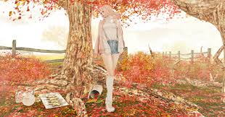
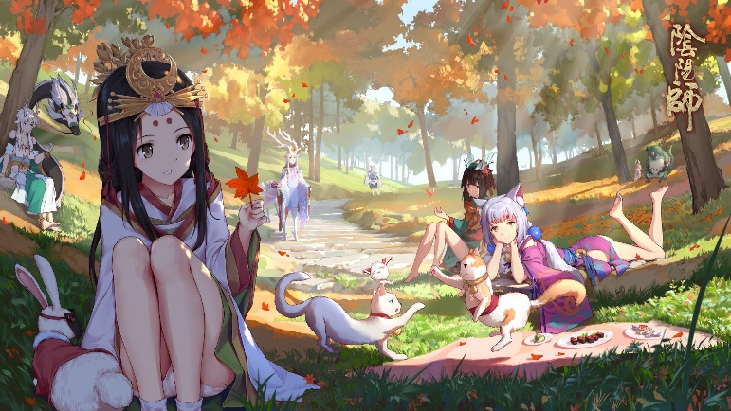

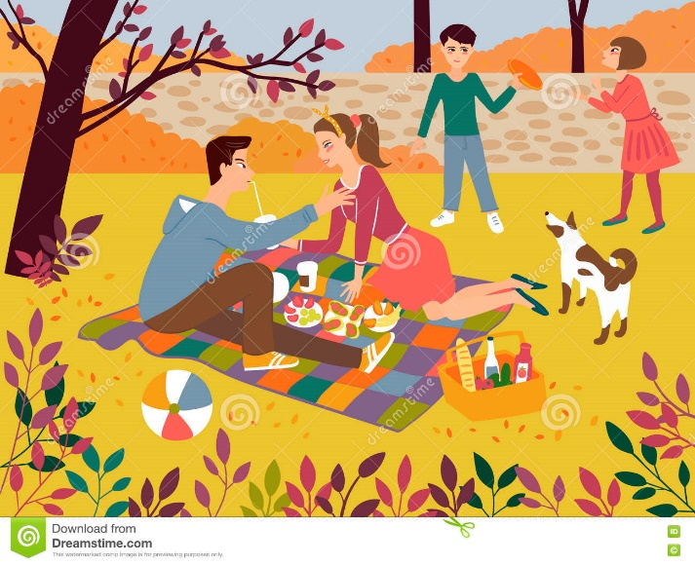


아래와 같이 단풍이 든 소풍길을 배경으로 한다.

Slide 4


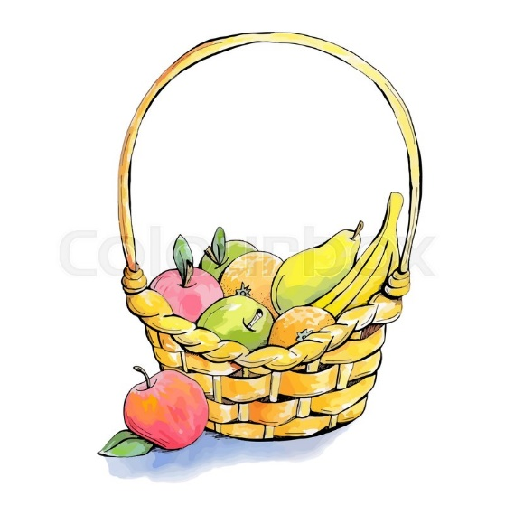
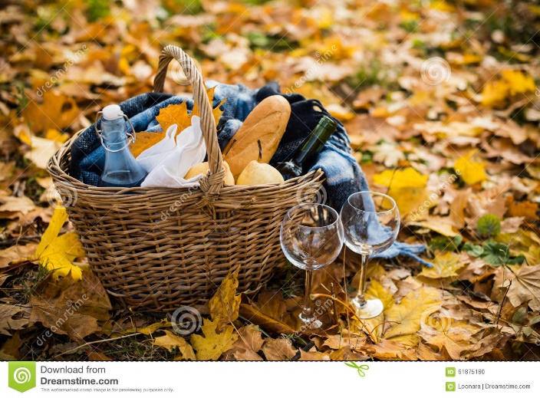
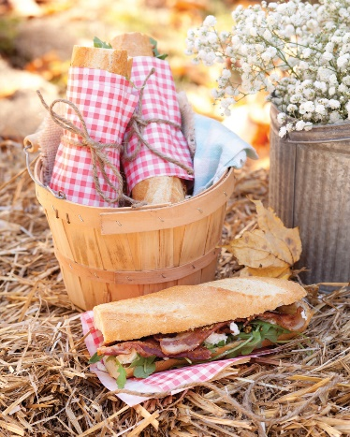
아래와 같이 돗자리 위에는 도토리와 밤이 가득한 피크닉 바구니가 놓여 있다.

